Slide 1
SISTEM DE IDENTIFICARE A LOGO-URILOR FOLOSIND DEEP LEARNING

Slide 2
Realizarea unui sistem de vedere artificială care să permită identificarea unui logo în imagini folosind deep learning.
ETAPELE PREZENTĂRII:
ETAPA 1: CE ESTE DEEP LEARNING ?
ETAPA 2: CE REȚEA AM FOLOSIT ȘI DE CE ?
ETAPA 3: CUM FUNCȚIONEAZĂ ANTRENAREA REȚELEI ?
ETAPA 4: CUM FUNCȚIONEAZĂ DETECTAREA LOGO-ULUI ?
ETAPA 5: PREZENTAREA DEMO-ULUI.
ETAPA 6: OBSTACOLE ÎNTÂMPINATE

Slide 3
Etapa 1: Ce este Deep Learning ?
Deep learning este o ramură a inteligenței artificiale (IA) care se concentrează pe antrenarea și construirea de modele de învățare automată inspirate de arhitectura creierului uman.
Aceasta implică utilizarea rețelelor neuronale artificiale cu mai multe straturi (cunoscute și sub denumirea de rețele neuronale profunde) pentru a învăța și a efectua sarcini complexe de înțelegere și recunoaștere a modelelor.

Slide 4
ETAPA 2: CE REȚEA AM FOLOSIT ȘI DE CE ?
Proiectul nostru folosește rețeaua AlexNet și motivele pentru care am ales aceasta retea pentru detectarea de logo-uri din mai multe motive:
Antrenarea lui AlexNet a fost realizată pe ImageNet, un set de date vast și divers, care conține milioane de imagini etichetate cu o gamă largă de categorii, inclusiv logo-uri, ceea ce face ca această rețea să fie des utilizată în detectarea de elemente / logo-uri.
Utilizează imagini cu rezolutii reduse ( 227x227x3), ceea ce reduce considerabil timpul de antrenare.

Slide 5
Etapa 3: Cum funcționează antrenarea rețelei ?
Procesul general de antrenare a rețelei neuronale constă în următoarele etape:
Colectarea și pregătirea setului de date;
Preprocesarea datelor;
Definirea arhitecturii rețelei;
Inițializarea parametrilor rețelei;
Propagarea înainte (forward propagation);
Calculul funcției de pierdere (loss function).

Slide 6
ETAPA 4:Cum functioneaza detectarea logo-ului ?
Detectarea logo-urilor prin intermediul unei rețele neurale implică următoarele etape:
Propagarea înainte (forward propagation)
Calculul scorului de detectare.
Suprapunerea
Etichetarea și identificarea logo-urilor

Slide 7
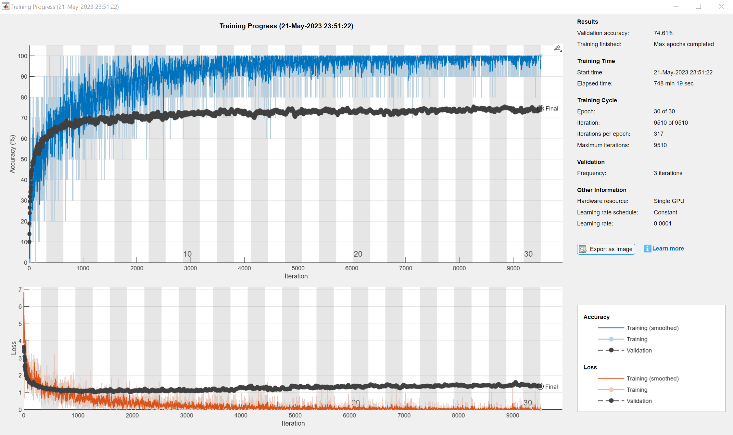
Etapa 5: Prezentarea demo-ului.

Slide 8
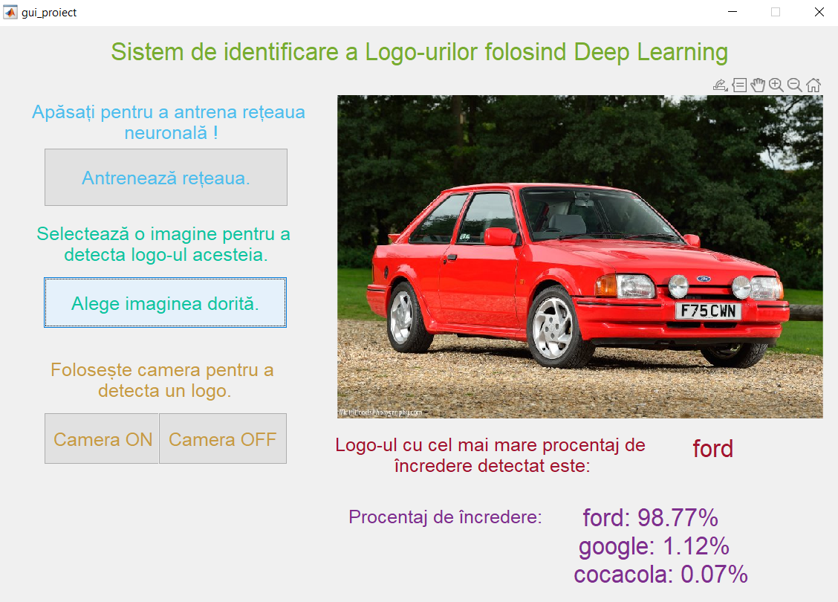
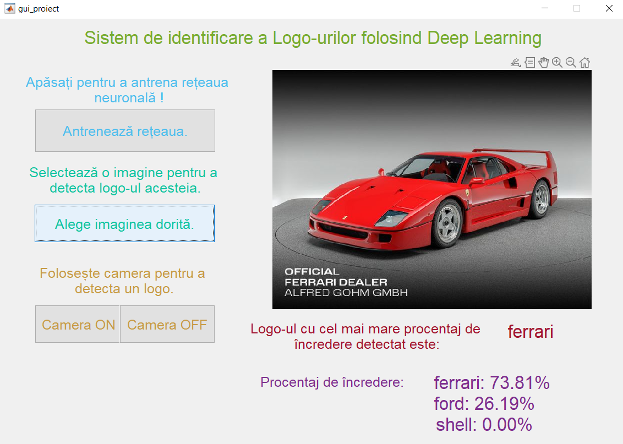
Etapa 5: Prezentarea demo-ului.

Slide 9
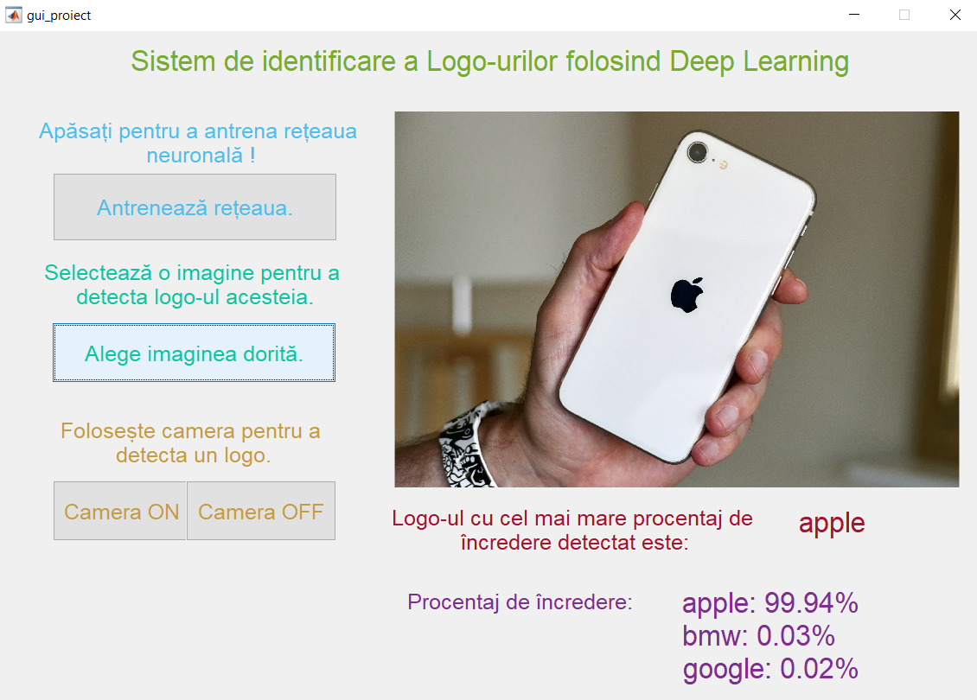
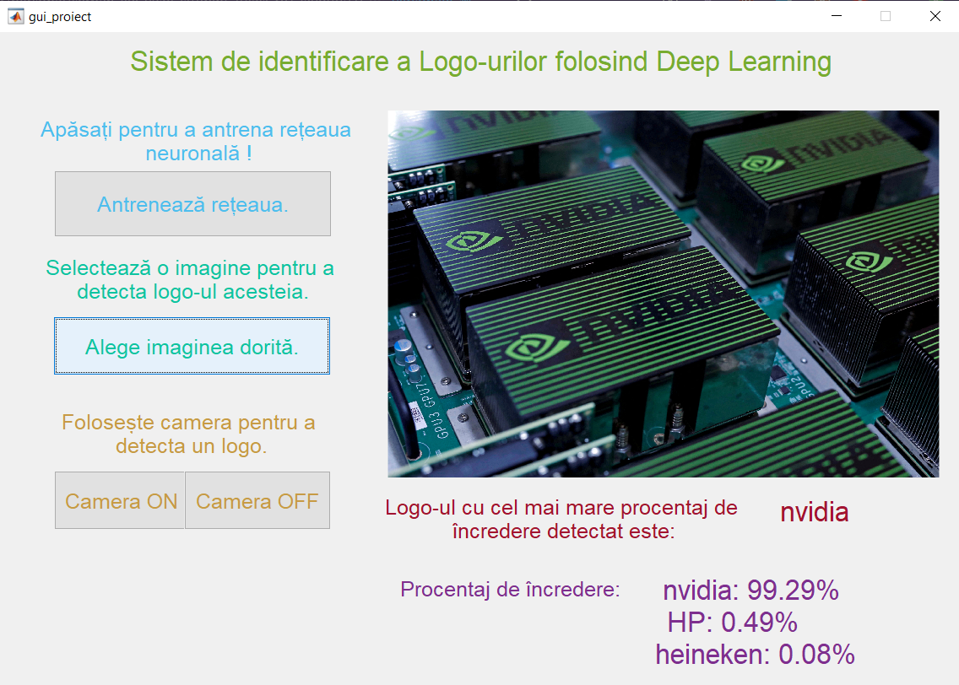
Etapa 5: Prezentarea demo-ului.

Slide 10
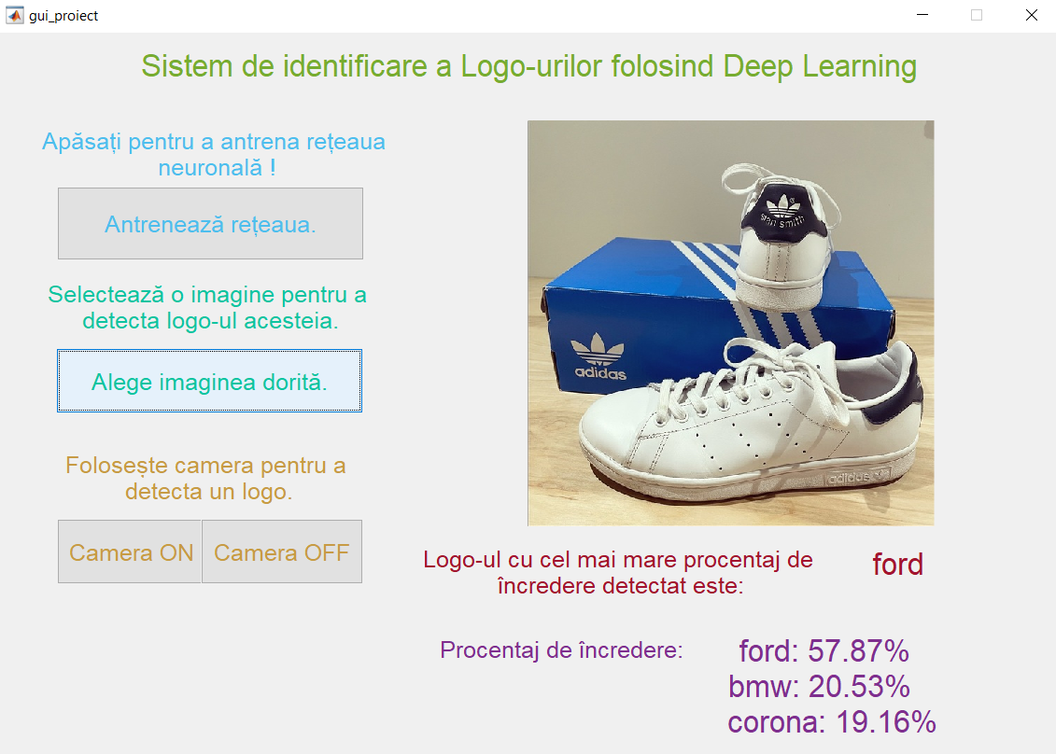
Etapa 6: Obstacole ÎntÂmpinate
Prima noastră rețea antrenată cu succes a fost realizată cu 10 epoci, observând ulterior, în cadrul testelor, faptul că deseori, detecția logo-ului era eronată chiar și în cazurile în care logo-ul ocupa o mare parte din imagine.

Slide 11
Etapa 6: Obstacole ÎntÂmpinate
După ce am observat faptul că rețeaua antrenată in 10 epoci nu funcționează conform așteptărilor noastre, am decis să antrenăm o nouă rețea neuronală cu 30 de epoci.
În timp ce rețeaua era în curs de antrenare, am estimat că aceasta ar finaliza procesul în aproximativ 20 de ore, fapt ce era o problemă pentru noi și acesta fiind si motivul pentru care am decis să eliminăm o serie de logo-uri ale căror companii păreau a fi irelevante pentru noi.
După această modificare, timpul de antrenare a scăzut la aproximativ 13 ore.

Slide 12
Etapa 6: Obstacole ÎntÂmpinate
În momentul actual, rețeaua detectează corect un logo, în marea majoritate a cazurilor în care a fost testat.
Prin teste, am observat faptul că pozele ce conțin o diversitate mare de obiecte sunt dificil de detectat de către rețeaua noastră, chiar și în cazurile în care un sigur logo este prezent în imagine.

Slide 13
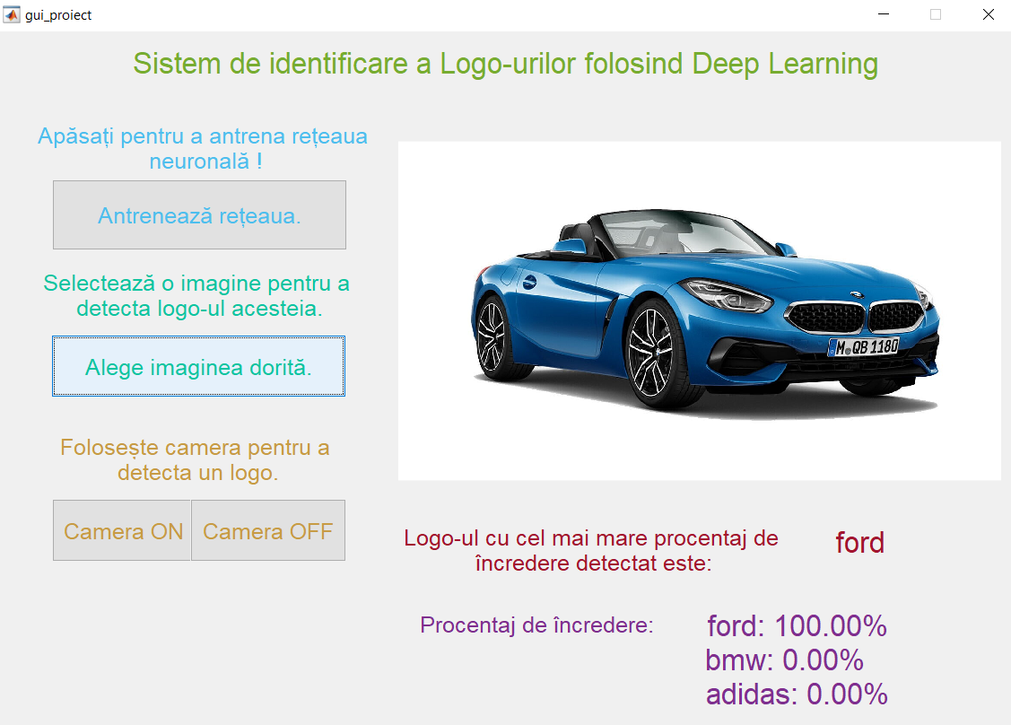
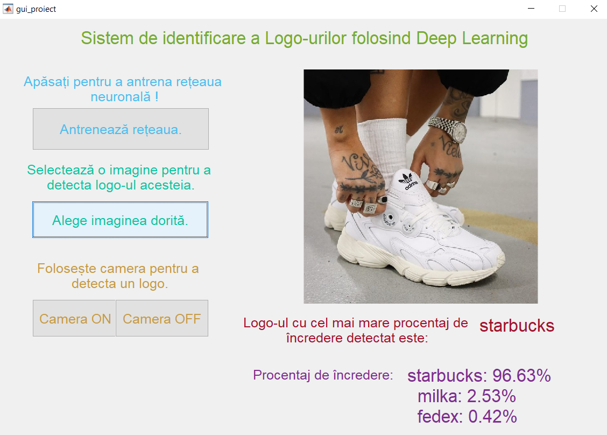
Etapa 6: Obstacole ÎntÂmpinate

Slide 14
CONCLUZII :
În concluzie, rețeaua antrenată de noi funcționează conform așteptărilor noastre, reușind să detecteze aproape toate logo-urile din testele realizate.
De asemenea, după cum s-a putut observa, proiectul nostru permite o mulțime de noi îmbunătățiri precum schimbarea ratei de învâțare și/sau modificarea numărului de epoci.

